Slide 1
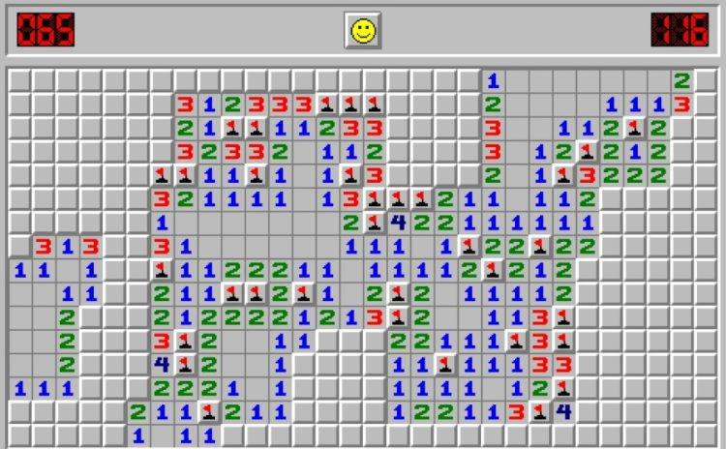
오프라인 지뢰찾기

Slide 2
-모든 지뢰를 찾아내면 이기는 게임
-숫자는 주위 8칸 중 지뢰의 개수를 의미
-깃발은 지뢰가 있는 것을 의미

Slide 3
왜 만들고자 하는가??
-윈도우 지뢰찾기가 없어지는 추세(10부터 지원x)
-디지털에서 아날로그로의 전환
-1인용 게임에서 다인용 게임으로 발전

Slide 4
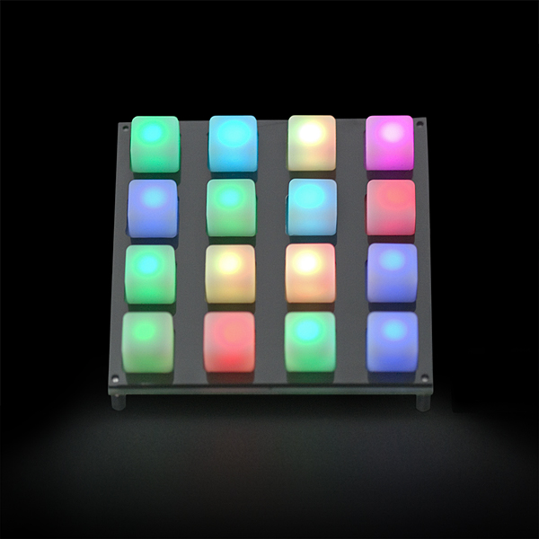
LED Button Pad

Slide 5
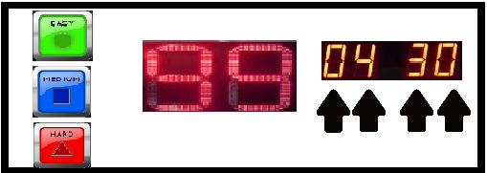

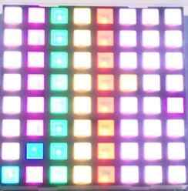


기본형(2x2) 9개 추가
12x12 중급
기본형(2x2) 9개 추가
8x8 초급
16x16 고급

Slide 6

왜 정사각형인가?

Slide 7
Off

Slide 8


https://www.youtube.com/watch?v=3rQqD_i6qQE

Slide 9

우리 팀 지뢰찾기만의 특징
-지뢰를 건드렸을 시, 폭탄 터지는 소리
-난이도 별 타임 어택
-게임 시작 시, LED로 Hi, 혹은 On/Off 반복
-게임이 끝났을 때 LED로
LOSE, WIN, FAIL
or 이모티콘 ( 이 친구)
or 폭탄 모양 표시

Slide 10
